Slide 1






PHÒNG GIÁO DỤC & ĐÀO TẠO AYUN PA
TRƯỜNG TIỂU HỌC VÕ THỊ SÁU
====o0o====
ÔN TẬP GK2 (T6)

Slide 2
Thứ hai ngày 21 tháng 3 năm 2022
Luyện từ và câu :
KHỞI ĐỘNG
Các em đã được học những kiểu câu kể nào ?

Slide 3
Thứ hai ngày 21 tháng 3 năm 2022
Luyện từ và câu :
Ôn tập (tiết 6)
1. Phân biệt 3 kiểu câu kể (bằng cách nêu định nghĩa, ví dụ về từng kiểu câu) :

Slide 4


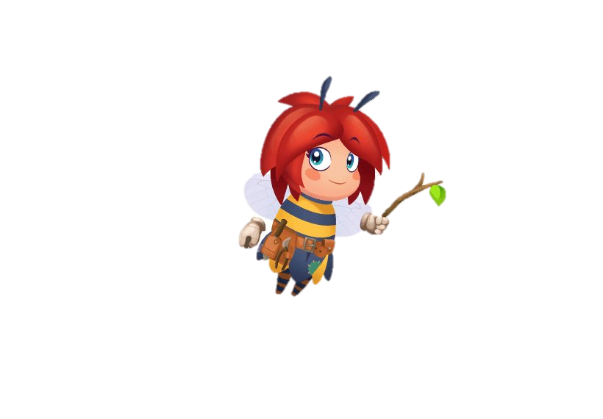
DŨNG SĨ
TÍ HON

Slide 5
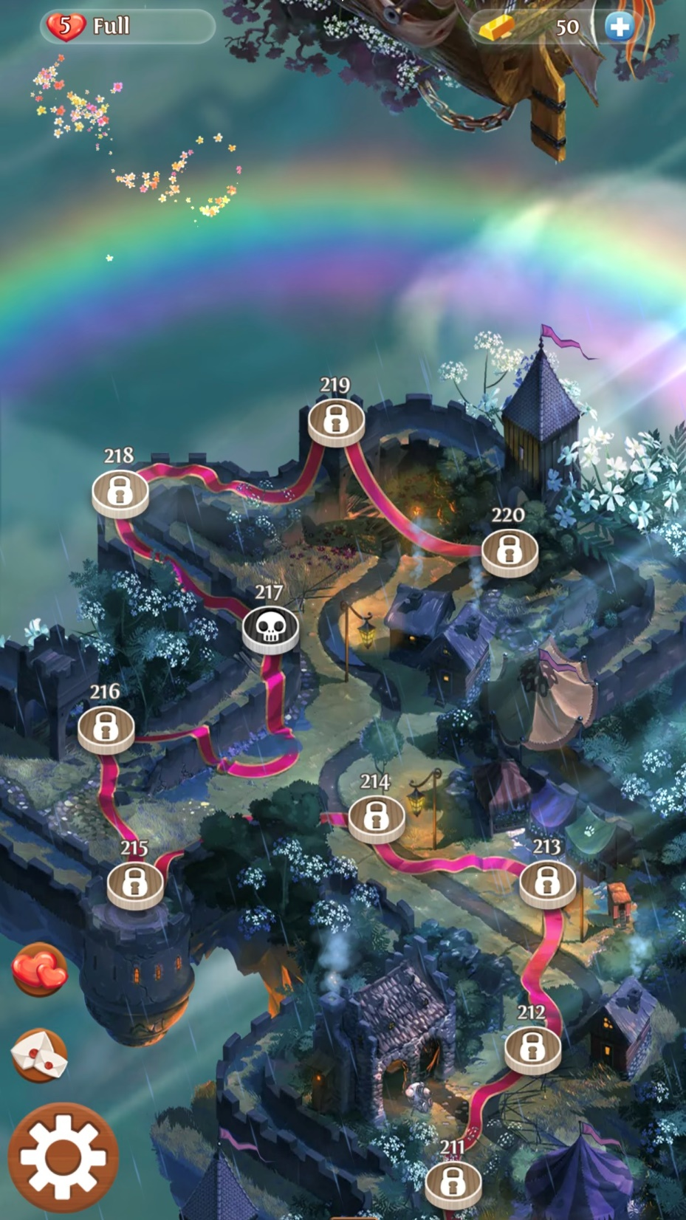




Slide 6




“Mẹ là quần áo cho em.” thuộc kiểu câu kể gì ?

Slide 8
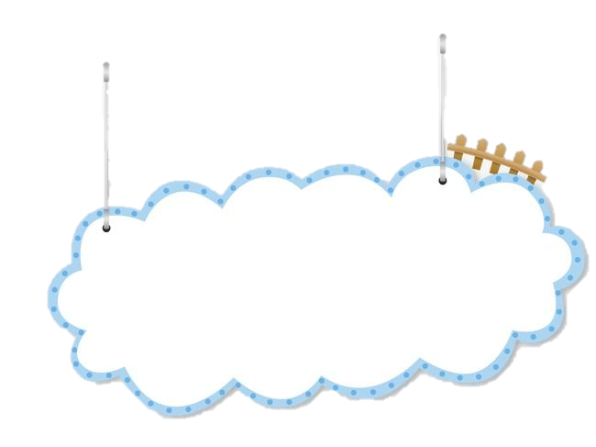

Vị ngữ trong câu kể Ai thế nào ? do những từ ngữ như thế nào tạo thành ?

Slide 10


Chủ ngữ trong câu kể
Ai làm gì ? trả lời câu hỏi nào ?

Slide 12

Câu kể Ai là gì ? có những tác dụng nào ? Cho ví dụ về một trong các tác dụng đó.

Slide 13
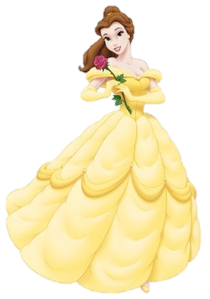

Slide 14
Phân biệt 3 kiểu câu kể
 | Ai làm gì ? | Ai thế nào ? | Ai là gì ?
Định nghĩa | - CN trả lời câu hỏi: Ai (Con gì) ? - VN trả lời câu hỏi: Làm gì ? - VN là động từ hoặc cụm động từ. | - CN trả lời câu hỏi: Ai (Cái gì, Con gì) ? - VN trả lời câu hỏi: Thế nào ? - VN là tính từ, động từ hoặc cụm tính từ, cụm động từ. | - CN trả lời câu hỏi: Ai (Cái gì, Con gì) ? - VN trả lời câu hỏi: Là gì ? - VN là danh từ hoặc cụm danh từ.
Ví dụ

Slide 15
Thứ hai ngày 21 tháng 3 năm 2022
Luyện từ và câu :
Ôn tập (tiết 6)
2. Tìm 3 kiểu câu kể nói trên trong đoạn văn sau. Nói rõ tác dụng của từng kiểu câu kể.
Bấy giờ tôi còn là một cậu bé lên mười. Mỗi lần đi cắt cỏ, bao giờ tôi cũng tìm bứt một nắm cây mía đất, khoan khoái nằm xuống cạnh sọt cỏ đã đầy và nhấm nháp từng cây một. Buổi chiều ở làng ven sông yên tĩnh một cách lạ lùng.
(Theo Trần Hoà Bình)

Slide 16
CÂU | KIỂU CÂU | TÁC DỤNG
Bấy giờ tôi còn là một cậu bé lên mười.
Mỗi lần đi cắt cỏ, bao giờ tôi cũng tìm bứt một nắm cây mía đất, khoan khoái nằm xuống cạnh sọt cỏ đã đầy và nhấm nháp từng cây một.
Buổi chiều ở làng ven sông yên tĩnh một cách lạ lùng.
Ai là gì ?
Giới thiệu nhân vật “tôi”
Ai làm gì ?
Kể các hoạt động của nhân vật “tôi”.
Ai thế nào ?
Kể về đặc điểm, trạng thái của buổi chiều ở làng ven sông.

Slide 17
Thứ hai ngày 21 tháng 3 năm 2022
Luyện từ và câu :
Ôn tập (tiết 6)
3. Hãy viết 1 đoạn văn ngắn về bác sĩ Ly trong truyện Khuất phục tên cướp biển đã học. Trong đoạn văn có sử dụng 3 kiểu câu kể nói trên.
Dùng câu kể Ai là gì ?
Để giới thiệu hoặc nhận định về bác sĩ Ly
Dùng câu kể Ai làm gì ?
Kể về hành động của bác sĩ Ly
Dùng câu kể Ai thế nào ?
Nói về đặc điểm tính cách của bác sĩ Ly

Slide 18
Thứ hai ngày 21 tháng 3 năm 2022
Luyện từ và câu :
Ôn tập (tiết 6)
3. Hãy viết 1 đoạn văn ngắn về bác sĩ Ly trong truyện Khuất phục tên cướp biển đã học. Trong đoạn văn có sử dụng 3 kiểu câu kể nói trên.
Bác sĩ Ly là một người quả cảm. Ông lên tiếng bảo vệ lẽ phải. Ông rất điềm tĩnh và cương quyết trước thái độ hung hãn của tên cướp biển. Cuối cùng ông đã khuất phục được tên cướp biển.

Slide 19

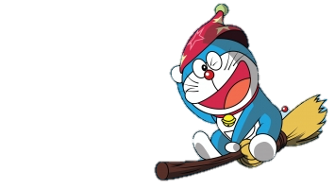

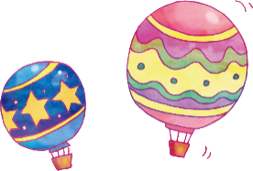


AI NHANH, AI ĐÚNG ?

Slide 20


Câu 1: Câu “Tôi đi dọc lối vào vườn” thuộc kiểu câu kể gì?
A.
Ai là gì?
B. Ai làm gì?
Hết giờ
C. Ai thế nào?
2
1
4
3
5

Slide 21

Câu 2:Câu “Tô Ngọc Vân là một nghệ sĩ tài ba.” Có tác dụng gì?
A.
Nhận định về tài năng của họa sĩ Tô Ngọc Vân
B. Giới thiệu họa sĩ Tô Ngọc Vân
C. Nêu lên hoạt động của Tô Ngọc Vân
1
2
3
4
5
Hết giờ

Slide 22

Câu 3: Điền tiếp vào chỗ trống trong câu dưới đây để có được câu kể
Ai thế nào?
Tiết học hôm nay …………....…
Hết giờ
5
3
4
2
1

Slide 23

MONG CÁC EM
CHĂM HỌC

